Slide 1
JAG Regional Practice Contest 2014
問題 I –
Color The Map Extreme
原案:松本(ICPC 2004 Ehime)
解答例：森、井上、保坂
解説：森

Slide 2
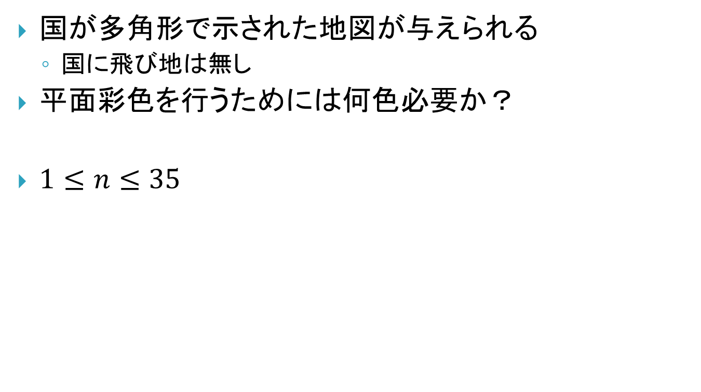
問題
国が多角形で示された地図が与えられる
  国に飛び地は無し
平面彩色を行うためには何色必要か？
$1≤n≤35$

Slide 3
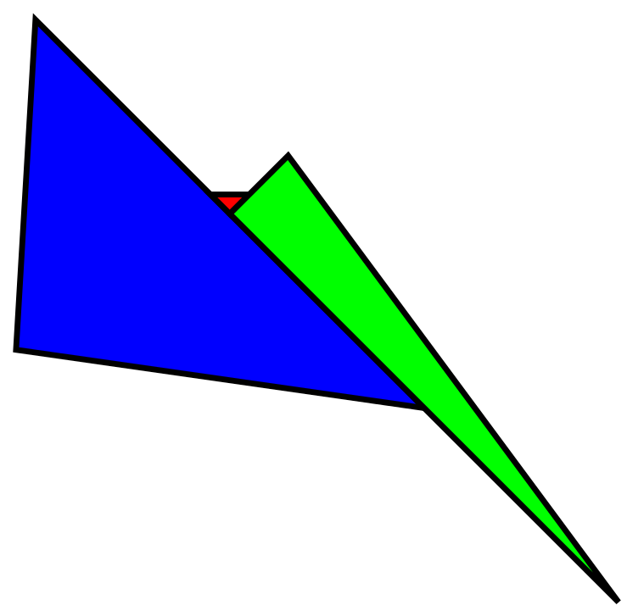

サンプル1、2

Slide 4

サンプル3

Slide 5
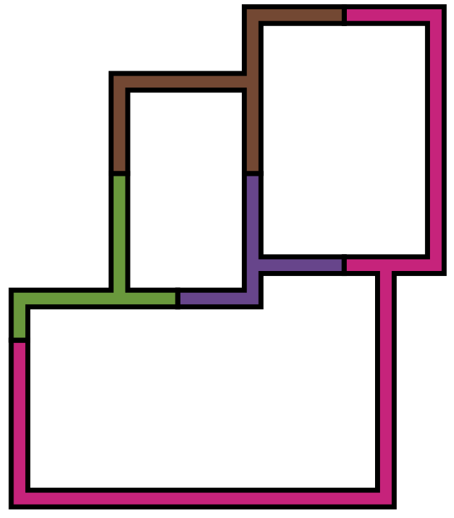
サンプル4

Slide 6
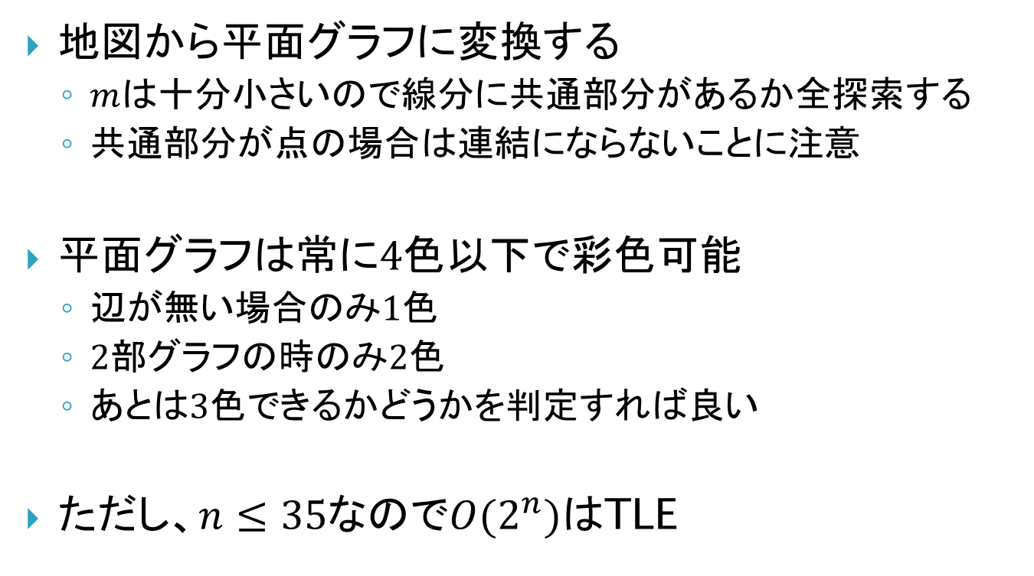
解法
地図から平面グラフに変換する
  $m$は十分小さいので線分に共通部分があるか全探索する
  共通部分が点の場合は連結にならないことに注意
平面グラフは常に4色以下で彩色可能
  辺が無い場合のみ1色
  2部グラフの時のみ2色
  あとは3色できるかどうかを判定すれば良い
ただし、$n≤35$なので$O(2^{n})$はTLE

Slide 7
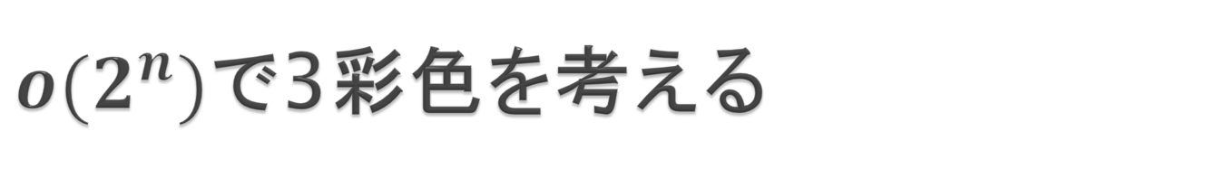
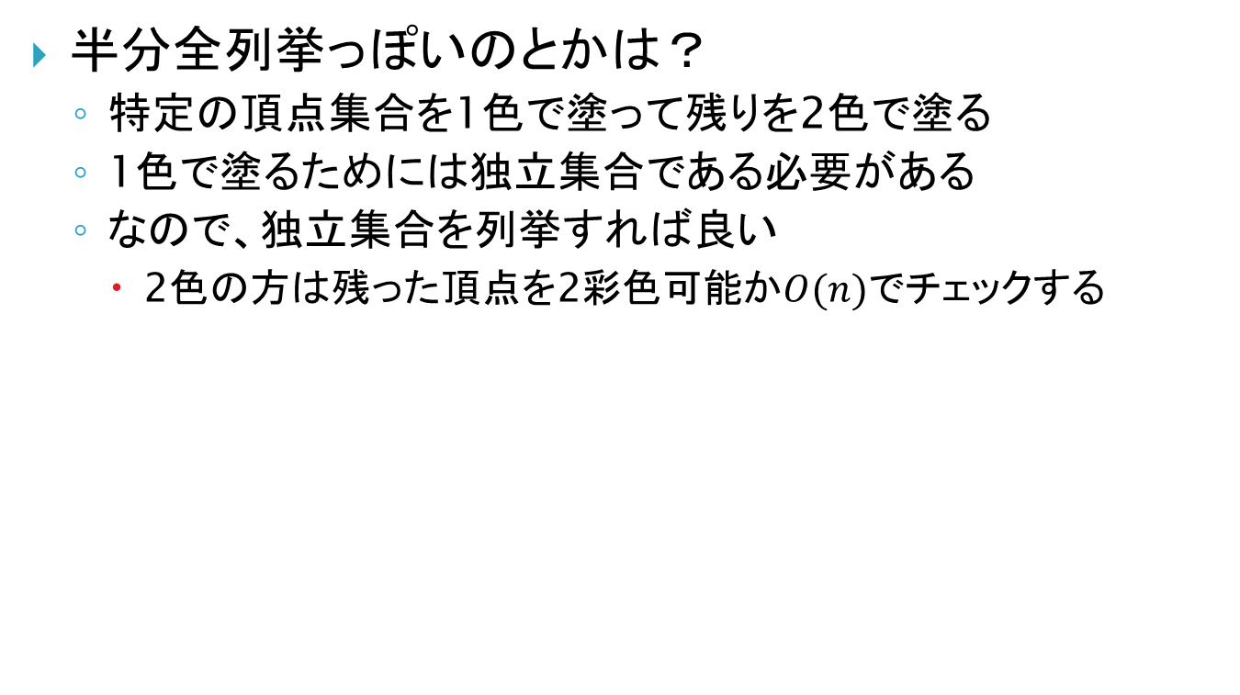
$o(2^{n})$で3彩色を考える
半分全列挙っぽいのとかは？
  特定の頂点集合を1色で塗って残りを2色で塗る
  1色で塗るためには独立集合である必要がある
  なので、独立集合を列挙すれば良い
    2色の方は残った頂点を2彩色可能か$O(n)$でチェックする
独立集合を取って1色決め打ちする

Slide 8
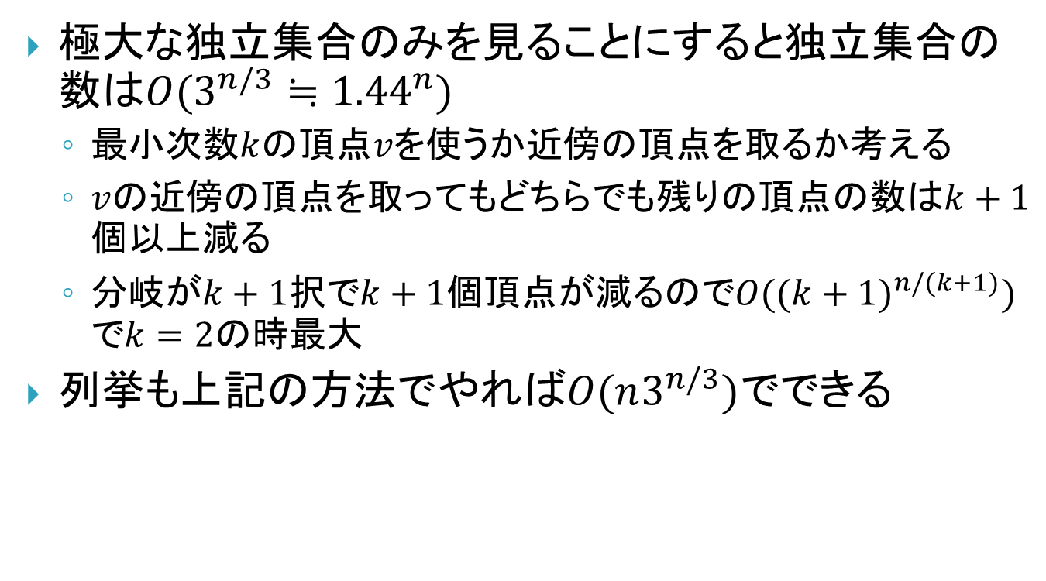
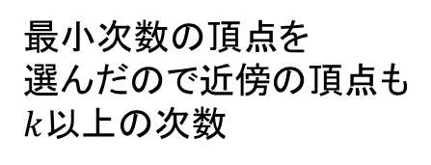
独立集合の数
極大な独立集合のみを見ることにすると独立集合の数は$O(3^{n/3}≒{1.44}^{n})$
  最小次数$k$の頂点$v$を使うか近傍の頂点を取るか考える
  $v$の近傍の頂点を取ってもどちらでも残りの頂点の数は$k+1$個以上減る
  分岐が$k+1$択で$k+1$個頂点が減るので$O({(k+1)}^{n/(k+1)})$で$k=2$の時最大
列挙も上記の方法でやれば$O(n3^{n/3})$でできる
最小次数の頂点を
選んだので近傍の頂点も
$k$以上の次数

Slide 9
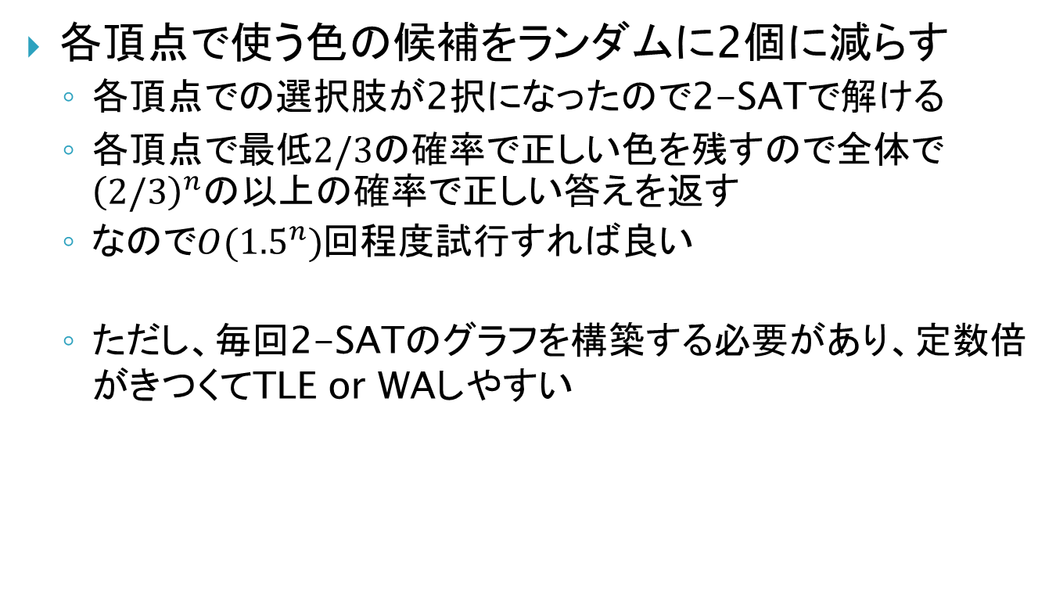
別解（モンテカルロ法）
各頂点で使う色の候補をランダムに2個に減らす
  各頂点での選択肢が2択になったので2-SATで解ける
  各頂点で最低$2/3$の確率で正しい色を残すので全体で${\left(2/3\right)}^{n}$の以上の確率で正しい答えを返す
  なので$O({1.5}^{n})$回程度試行すれば良い
  ただし、毎回2-SATのグラフを構築する必要があり、定数倍がきつくてTLE or WAしやすい

Slide 10
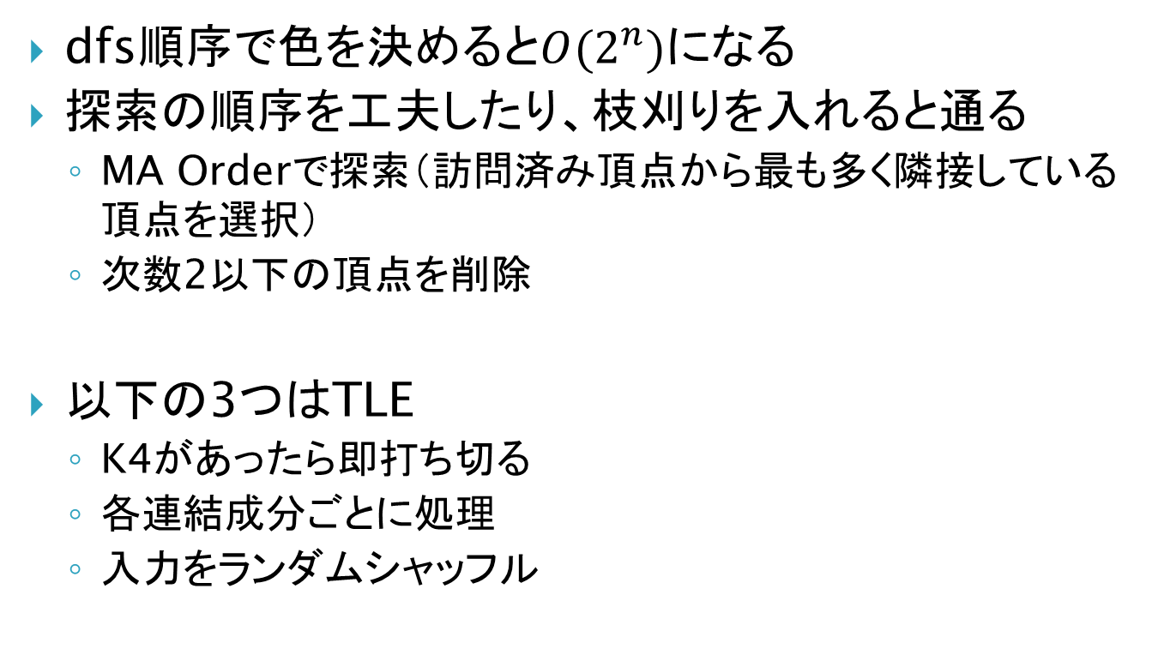
別解（探索）
dfs順序で色を決めると$O(2^{n})$になる
探索の順序を工夫したり、枝刈りを入れると通る
  MA Orderで探索（訪問済み頂点から最も多く隣接している頂点を選択）
  次数2以下の頂点を削除
以下の3つはTLE
  K4があったら即打ち切る
  各連結成分ごとに処理
  入力をランダムシャッフル

Slide 11
ジャッジ解
森
  250行 6700B（独立集合列挙）
  310行 8300B（モンテカルロ法）
  299行 7900B（探索）
井上
  162行 3100B（探索）
保坂
  177行 4100B (独立集合列挙)

Slide 12
結果
First AC
  凍らせないでください。容器破損、成分の分離・沈殿につながります。 (180分)
AC / Submit
  4/ 26 (15%)
AC / Trying people
  4/ 10 (38%)

Slide 13


入力例
幾何パート用

Slide 14
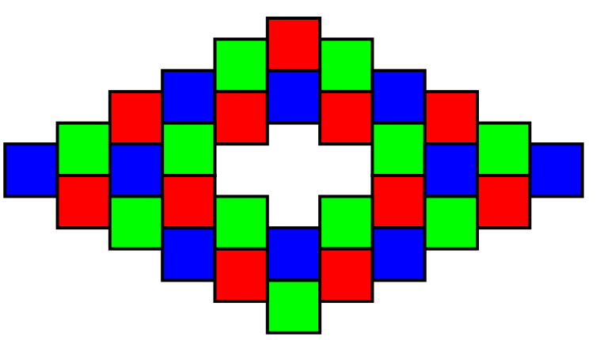
入力例
答えが6通りしかない

Slide 15
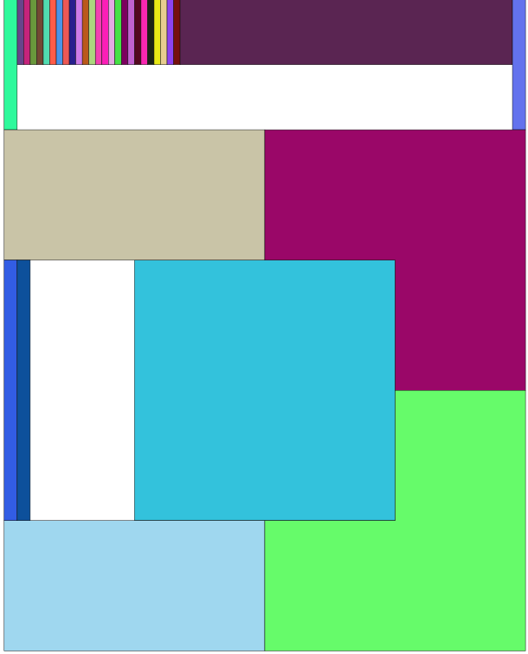
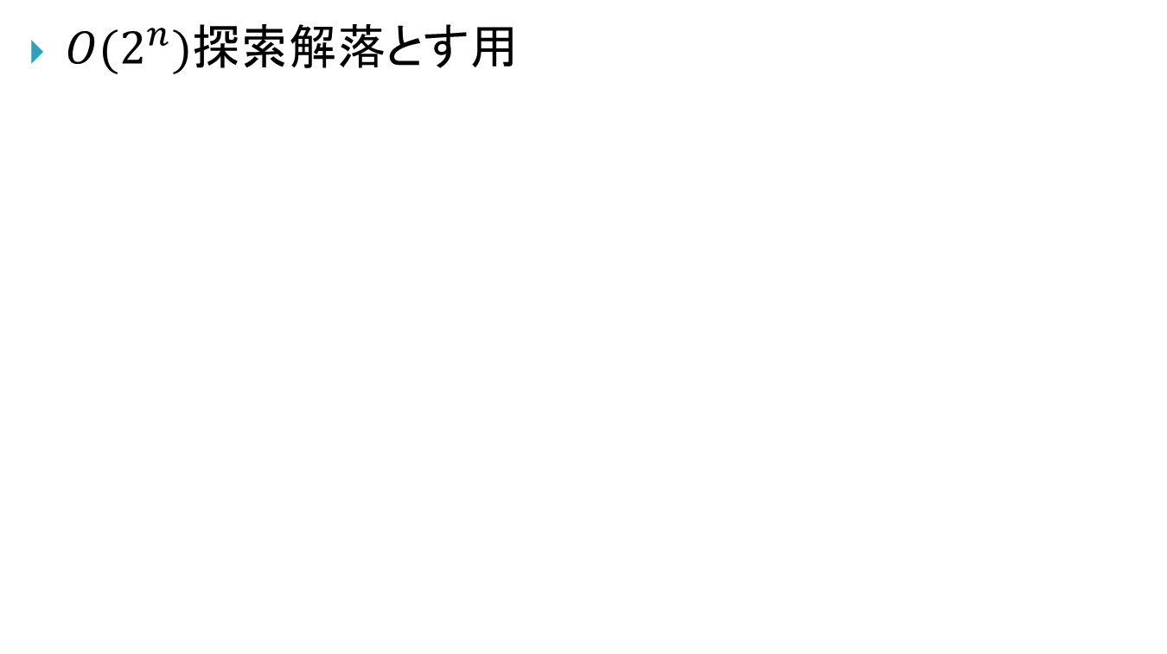
入力例
$O(2^{n})$探索解落とす用

Slide 16
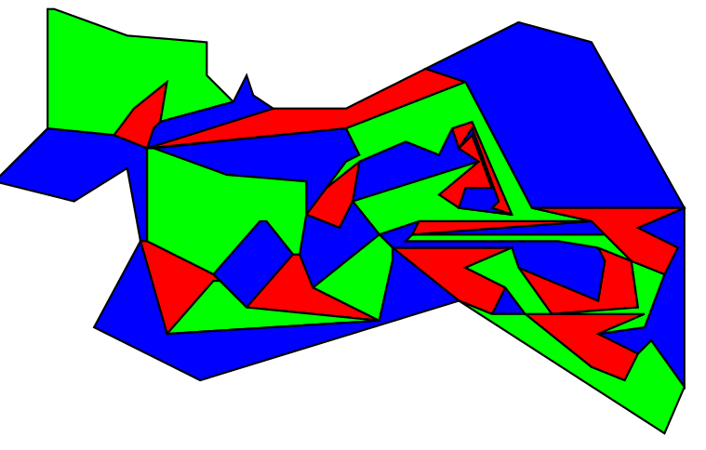
入力例
次数が全て3以上

Slide 17
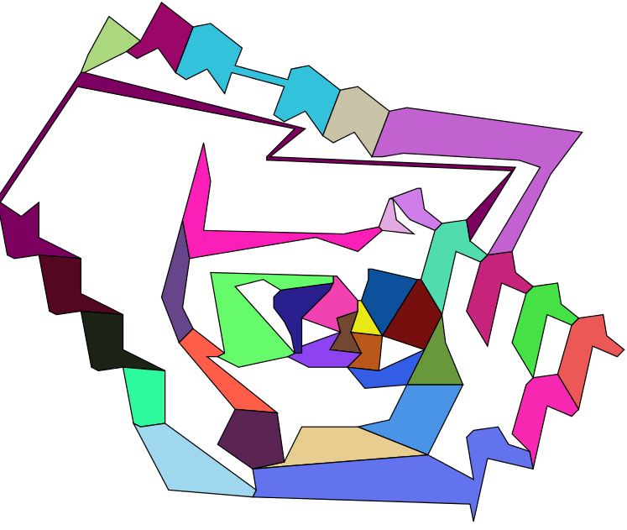
入力例

Slide 18
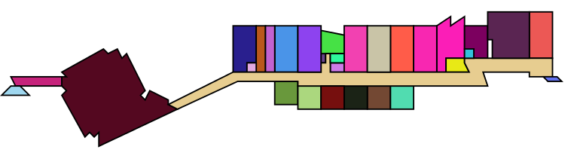
入力例

Slide 19
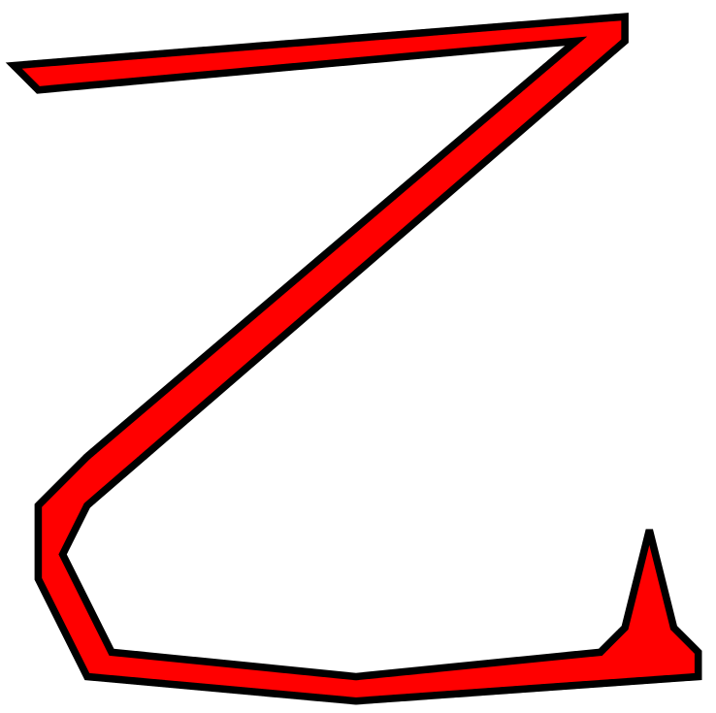
入力例

